Slide 1
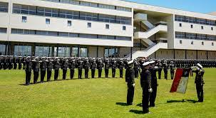
Yo en la escuela naval
Cadete : I.Arenas.G
Curso : 1ro daga

Slide 2
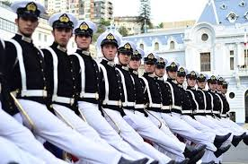
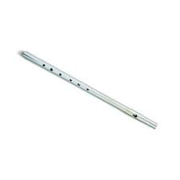
Banda de pito
La banda de pito ha sido lo mas lindo y exigente en mi estadía en la escuela naval, siendo un gran desafio que traerá grandes recompensas.

Slide 3
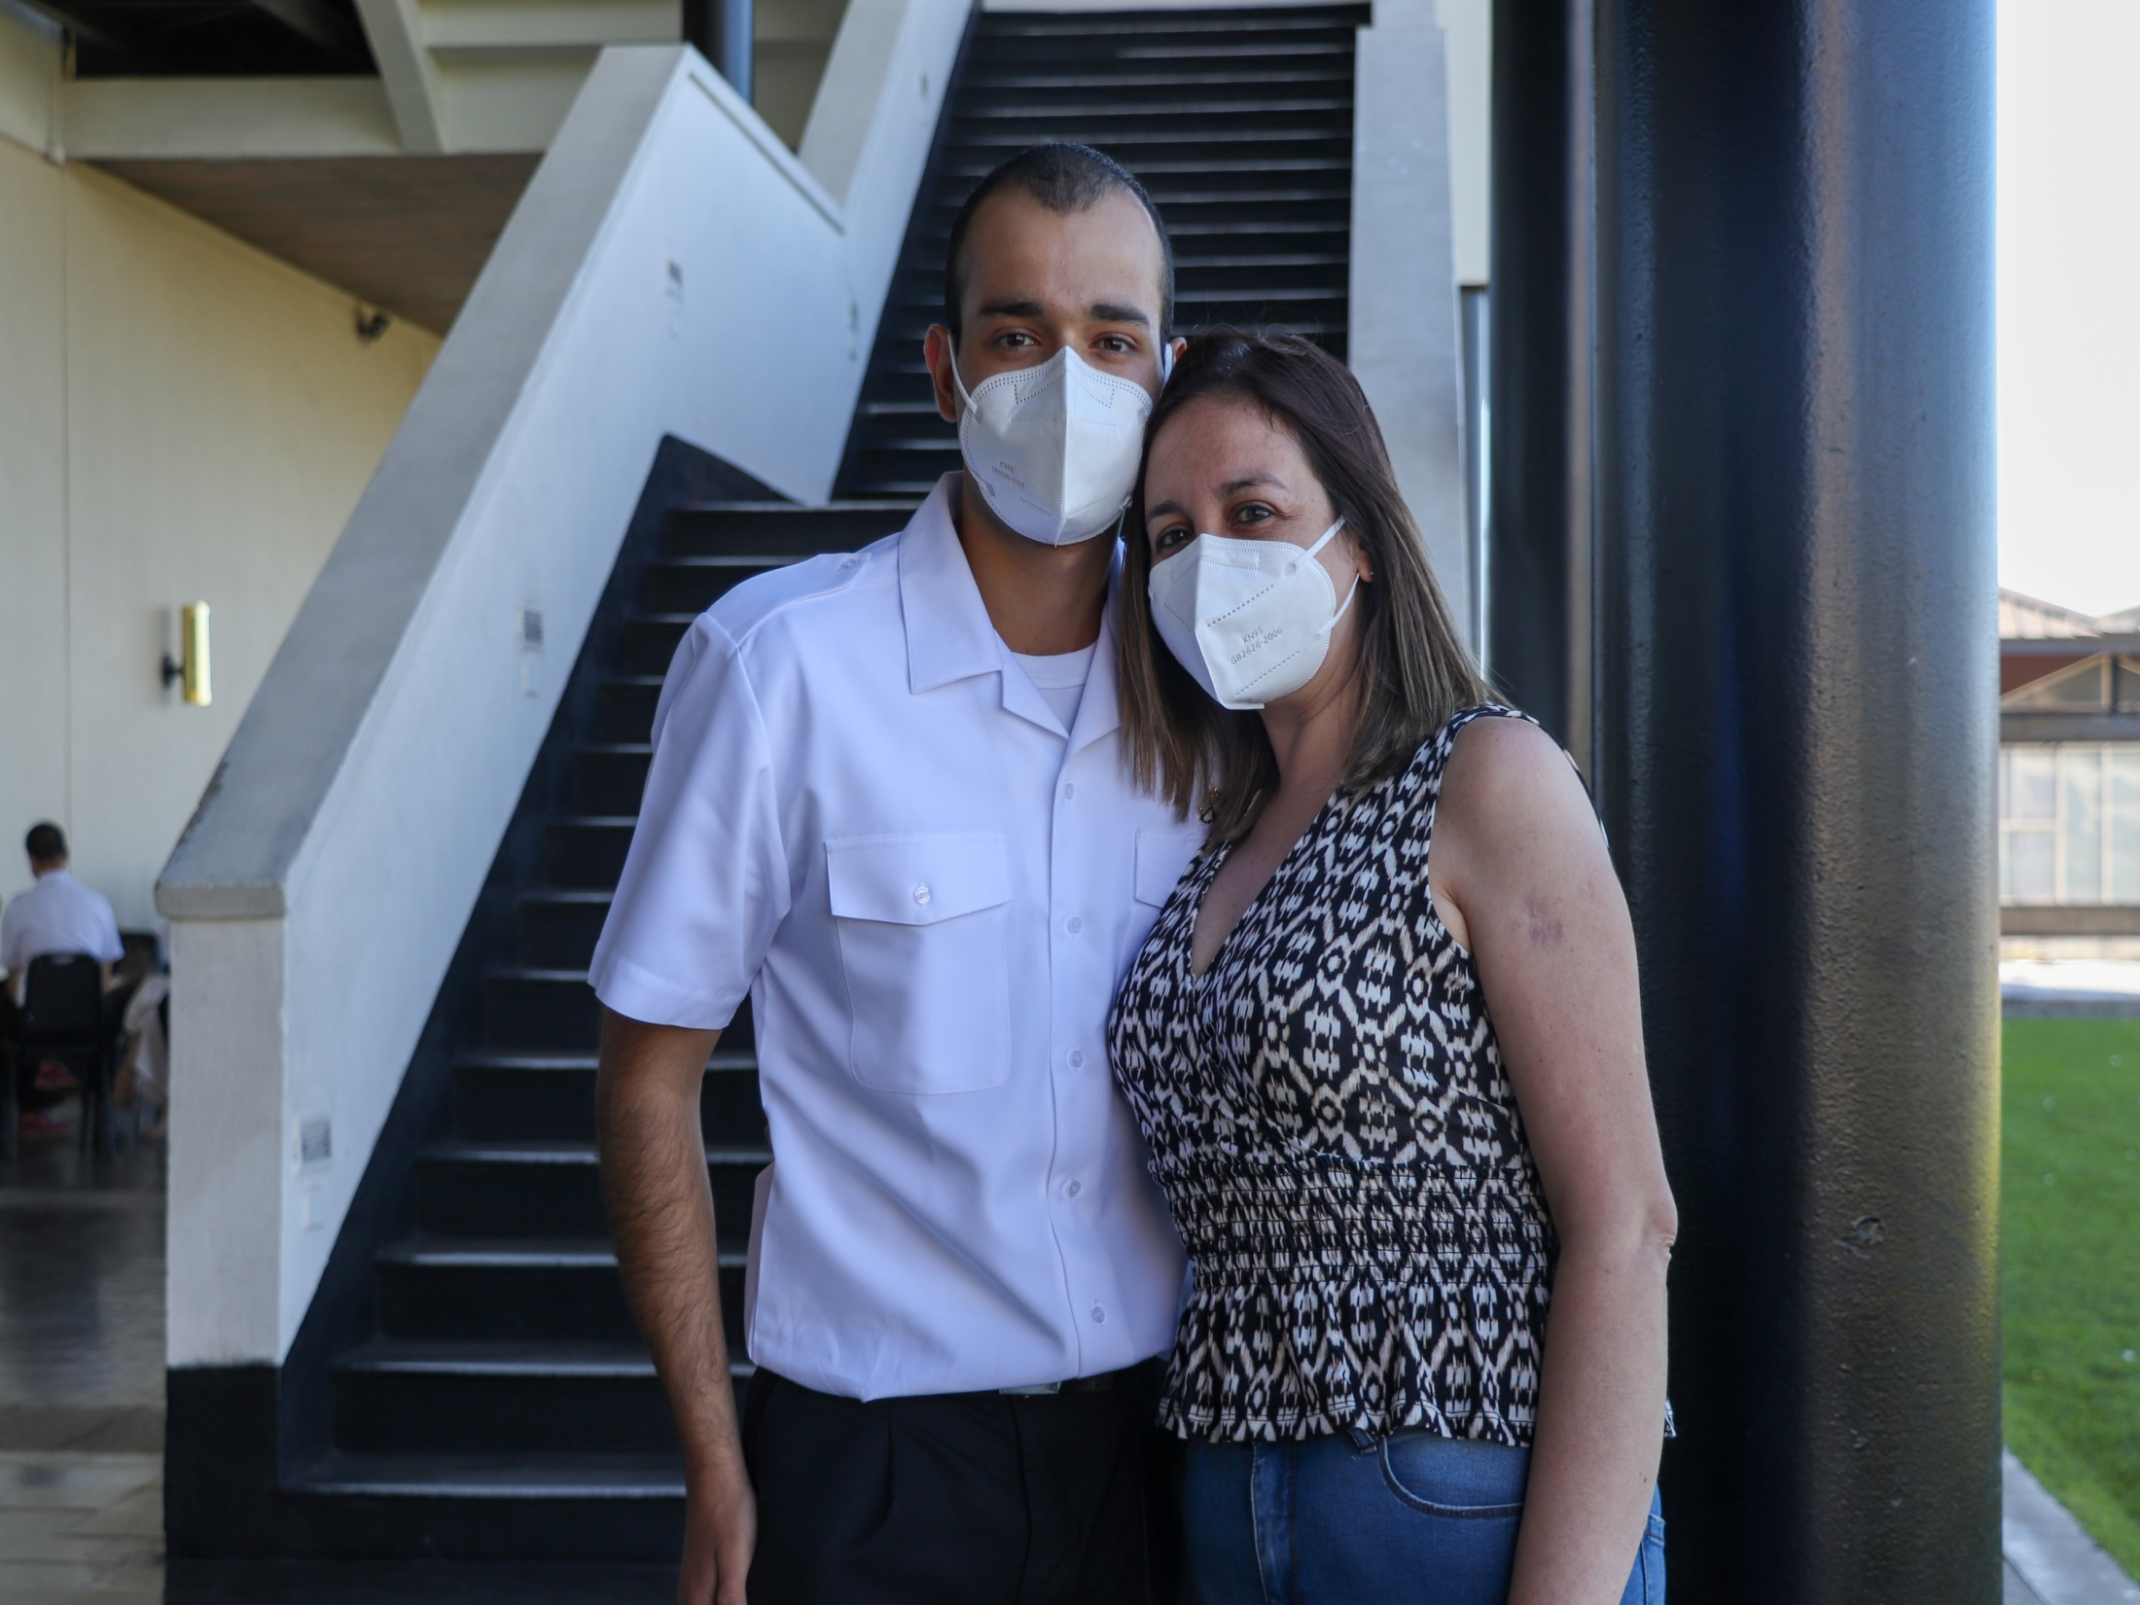
El momento más lindo
El momento más lindo fue ver a mi mamá después de varias semanas.

